Slide 1
TURNEROV SYNDRÓM

Slide 2
ČO JE Turnerov syndróm ?
Turnerov syndróm je genetická choroba, ktorá postihuje dievčatá. Ženy majú normálne dva pohlavné chromozómy X, muži majú jeden X a jeden Y chromozóm. Ženy s Turnerovým syndrómom nemajú jeden z dvoch X chromozómov. To vedie k mnohým psychickým a sexuálnym abnormalitám. Neexistuje žiadna efektívna liečba. Avšak niektoré príznaky sa liečiť dajú. Táto choroba sa vyskytuje v jednom prípade z 2500 dievčat a je to jedna z najčastejších genetických porúch.

Slide 3
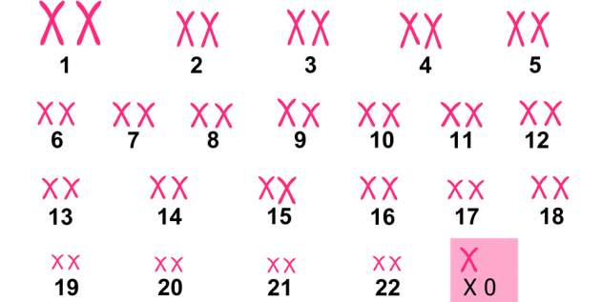

Slide 4
Čo to znamená?
Žene, ktorá trpí na Turnerov syndrómom, chýba jeden pohlavný chromozóm X. Každá zdravá bunka totiž obsahuje 46 chromozómov, a to 23 chromozómov od otca a 23 od matky.
Obidve sady 23 chromozómov obsahujú 22 párov autozómov a 1 pár heterochromozómov – pohlavných chromozómov. U žien je to XX, u mužov XY (ženský karyotyp 46 XX, mužský 46 XY).
Pokiaľ jeden z rodičov odovzdá svojmu dieťaťu len jeden z pohlavných chromozómov, alebo sa pri splynutí vajíčka so spermiou 1 pohlavný chromozóm stratí, vzniká monozómia X s karyotypom 45 X (chýba jeden X). Karyotyp 45 Y nie je zlučiteľný zo životom.

Slide 5
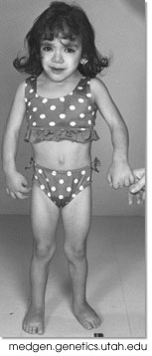
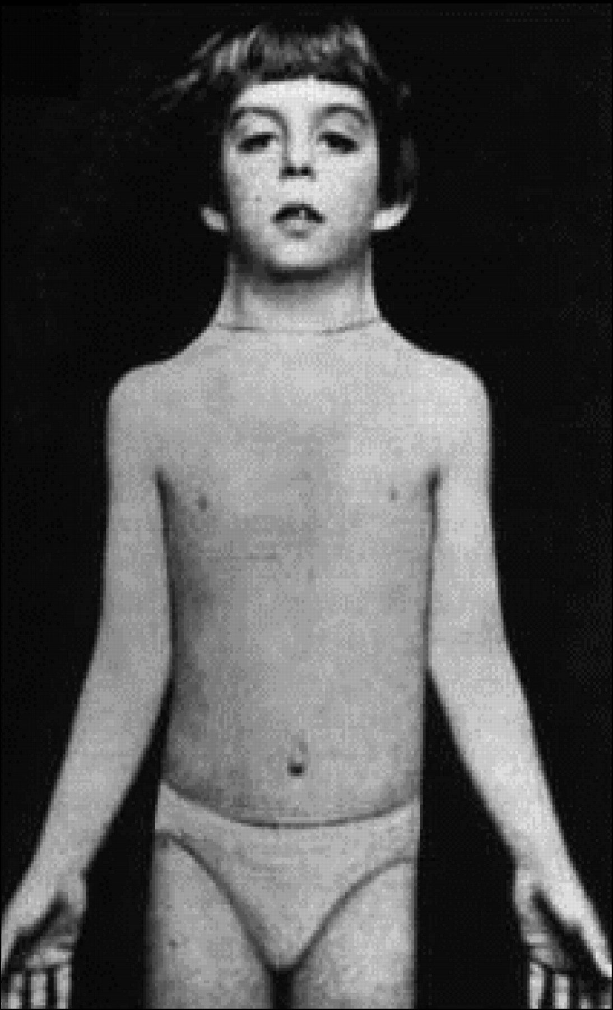

Slide 6
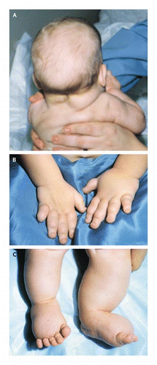
Príznaky turnerovho syndrómu
Ženy s Turnerovým syndrómom majú určité typické charakteristiky:
Sú nižšie ako ostatné ženy.
Môžu byť mierne mentálne retardované.
Mávajú špecificky tvarovaný krk (blanitý).
Často majú malé čeľuste a nízko posadené uši.
Mavajú širokú medzeru medzi prsníkmi.
Mávajú oneskorenú pubertu a často aj nevyvynuté orgány. Niekedy nemajú ani menštruáciu.
Tieto ženy mávajú problémy so srdcovými chlopňami, aortou, obličkami, môže sa vyskytnúť žalúdočné krvácanie. Sú náchylnejšie na cukrovku, vysoký krvný tlak, šedý zákal oka (katarakta), zápaly kĺbov a problémy so štítnou žľazou.

Slide 7
DIAGNOSTIKA
K diagnóze sa môže dospieť viacerými spôsobmi:
Náhodne, v prenatálnom období, pokiaľ matka musela absolvovať z iných dôvodov odber plodovej vody alebo odber vzorky placenty (biopsia choriových klkov),
UZV vyšetrenie v tehotenstve – na Turnerov syndróm môže upozorniť aj širšie záhlavie (Nuchal Translucency),
Po narodení vedie k podozreniu na syndróm závažná srdcová chyba,
Častejšie sa objavujú opuchy priehlavkov a zápästí
K vonkajším prejavom patria tiež: miskovitý tvar nechtov, kožné riasy po stranách krku a širší hrudník
Pomerne často však býva Turnerov syndróm diagnostikovaný v predškolskom alebo školskom veku, a to na základe pomalého telesného rastu

Slide 8
Ešte v neskoršom veku, v čase očakávaného nástupu puberty sa k nízkemu vzrastu pridávajú absencia rastu prsných žliaz a neprítomnosť menštruácie.
Diagnóza Turnerovho syndrómu však môže byť presne stanovená iba genetickým vyšetrením s vyhodnotením karyotypu. Ten sa najčastejšie vyšetruje v lymfocytoch (jednom z typov bielych krviniek). TiE sa získajú pri bežnom odbere krvi. V niektorých prípadoch môže byť výsledok vyšetrenia z lymfocytov sporný a preto sa robí ešte vyšetrenie karyotypu z buniek kože.

Slide 9
Liečba Turnerovho syndrómu
Dnes nepoznáme skutočnú liečbu, lebo ide o genetickú poruchu, ktorú nemožno napraviť.
Niekedy sa dajú čiastočne liečiť psychické zmeny spojené s chorobou.
Rastové hormóny môžu pomôcť dievčatám ku zvýšeniu rastu.
Hormonálna liečba s estrogénom a progesterónom (ženskými pohlavnými hormónmi) môže pomôcť k objaveniu menštruácie.
Existujú rôzne variácie genetických zmien, ktoré sú spojené s Turnerovým syndrómom. Niektoré variácie sa odhalia krvným testom.

Slide 10

ĎAKUJEME ZA POZORNOSť

